Slide 1
De presentatie

Slide 2
De opbouw
Een presentatie bestaat uit:
  Een inleiding
  Het middenstuk
  Het slot

Slide 3
De Inleiding
de inleiding bevat:
  Een pakkende binnenkomer
    Doel: mensen boeien/nieuwsgierig maken
  Aankondiging van het onderwerp en doel van de presentatie
    Doel: mensen activeren (betrekking vergroten)
  Aankondiging van de structuur van de presentative
    Doel: mensen voorbereiden op wat er gaat gebeuren (afbakenen onderwerp)

Slide 4
Tips bij de inleiding
Actualiteit : nieuws
Terugblik : hoe is het onderwerp tot nu toe behandeld
Vraag : laat de luisteraars nadenken over een retorische vraag
Citaat : begin met een opmerkelijke uitspraak die past bij je onderwerp
Anekdote : vertel een kort verhaaltje om het onderwerp bij het publiek te verlevendigen
Schokkende cijfers : confronter het publiek met de ernst van de zaak
U-opening: spreek de luisteraar direct aan en speel in op zijn eigen ervaringen
Ik-opening: begin met een persoonlijk verhaal en laat zien dat je betrokken bent bij het onderwerp

Slide 5
Middenstuk
Dit deel bevat deelonderwerpen
Maak gebruik van signaalwoorden

Slide 6
Slot
De hoofdgedachte
Korte samenvatting
Pakkende afsluiting:
  Tips: rond het af door terug te gaan naar de inleiding
    Doe een aanbeveling (advies, raad)
    Stel een retorische vraag
    Verwijs naar de toekomst
    Citeer een bekende/deskundige

Slide 7
na het slot volgt er een vragenronde
Tips:
Herhaal een gestelde vraag
Geef het toe wanneer je iets niet weet
Organiseer zelf deze ronde door beurten te geven en aan te kondigen wanneer de laatste vraag aan de beurt is.

Slide 8
informerende vs overtuigende presentatie
informerend
overtuigend
Doel: informatie geven
Bevat feiten, cijfers, constateringen, soms ook verschillende meningen en oordelen
Hoofdgedachte = constatering
Doel: luisteraar overtuigen
Bevat meningen en argumenten
Argumenten worden ondersteund door feiten, cijfers en constateringen
Hoofdgedachte = mening

Slide 9
Voorbereiding informerende presentatie:
Structuren bij informatieve presentaties:
Vraag/antwoord structuur
Aspectenstructuur
Verklaringsstructuur
Verleden/heden/toekomst structuur
Documenteer je
Formuleer een hoofdgedachte: een constatering
Kies een bijpassende structuur
Bepaal de deelonderwerpen
Formuleer de deelonderwerpen als vragen
Maak een bouwplan
Bepaal de hulpmiddelen
Maak een spiekbriefje
Oefen de presentatie

Slide 10
Voorbereiding
Overtuigende presentatie
Structuren bij overtuigende presentaties:
voor- en nadelenstructuur
argumentatiestructuur
Documenteer je
Neem een standpunt in
Bedenk welk standpunt het publiek zal innemen
Kies een bijpassende structuur
Bepaal met welke argumenten je je standpunt gaat onderbouwen
Bepaal bij een publiek met een negatief standpunt welke tegenargumenten je kunt weerleggen
Maak een bouwplan
Bepaal de hulpmiddelen
Maak een spiekbriefje
Oefen de presentatie

Slide 11
Voorbeelden Bouwplan informatieve presentatie:
Onderwerp: DIERPROEVEN
Constatering: dierproeven worden verborgen, waardoor er veel dieren lijden
Wat is het probleem?
Waarom is het een probleem
Waarom is het een probleem?
Oorzaken geheimzinnigheid
Oorzaak maatschappelijke onrust
Oplossingen

Slide 12
Wat is het probleem?
Jaarlijks worden 600.000 dieren gebruikt voor dierproeven
Toepassingen: vooral in de farmaceutische industrie

Slide 13
Waarom een probleem?
Er wordt geheimzinnig gedaan over aantallen, doelen, methoden
Ethische bezwaren
Maatschappelijke onrust leidt soms tot ontoelaatbaar geweld

Slide 14
Oorzaken geheimzinnigheid:
Concurrentie overwegingen
Vrees voor verplaatsing laboratoria buitenland
Angst voor maatschappelijke onrust

Slide 15
Oorzaak maatschappelijke onrust:
Geslotenheid van de sector

Slide 16
Oplossingen
Meer openheid van de sector:
  Informatie over aantallen, doelen en methoden
  Bereidheid om in debat te gaan met tegenstanders
(blijven) zoeken naar alternatieven

Slide 17
Vaste tekststructuren:
Informatieve presentaties:
Overtuigende presentaties:
Vraag/antwoordstructuur
Aspectenstructuur
Verleden/heden/toekomst structuur
Verklaringsstructuur
Argumentatiestructuur
Voor/nadelenstructuur

Slide 18
Vraag/antwoordstructuur
Inleiding: vraag
Middenstuk: antwoorden
Slot: samenvatting/conclusie

Slide 19
Aspectenstructuur:
Inleiding: onderwerp
Middenstuk: diverse aspecten van het onderwerp
Slot: samenvatting

Slide 20
Verleden/heden/toekomststructuur
Inleiding: onderwerp
Middenstuk: situatie vroeger
situatie nu
Slot: conclusie of situatie in de toekomst

Slide 21
Verklaringsstructuur:
Inleiding: bepaald verschijnsel
Middenstuk: kenmerken/voorbeelden
verklaring(en)/oorzaak/oorzaken/reden(en)
Slot: samenvatting

Slide 22
Argumentatiestructuur:
Inleiding: stelling/standpunt (eventueel als vraag)
Middenstuk: argumenten voor de stelling
tegenargumenten (+ weerlegging)
Slot: herhaling

Slide 23
Voor/nadelenstructuur:
Inleiding: vraag of stelling
Middenstuk: voor- en nadelen
Slot: afweging, conclusie

Slide 24
Overtuigende presentatie
1. documenteren
2. Standpunt: ……
3. Standpunt publiek
4. structuur: argumentatiestructuur:
argument 1: …
argument 2: …
argument 3: …
tegenargument + weerlegging
5. bouwplan

Slide 25
Bouwplan:
Onderwerp: boerkaverbod
Doel: mensen ervan overtuigen dat boerka’s verboden moeten worden
Hoofdgedachte: de boerka is een vorm van vrouwenonderdrukking
Structuur: argumentatiestructuur
Inleiding: - ik laat een plaatje zien van vrouwen in boerka en houd een kort gesprekje
- standpunt geven
- vertellen wat ik ga doen
Middenstuk: argument 1 + onderbouwing
argument 2 + onderbouwing
argument 3 + onderbouwing
tegenargument + weerlegging
Slot: samenvatting standpunten + herhaling van de stelling
grapje

Slide 26
Middenstuk:
Argument 1: het boerkaverbod helpt vrouwen zich te bevrijden, en is dus goed voor de vrouwenemancipatie!
Argument 2: Niemand mag geanonimiseerd zich in Openbare Ruimtes
begeven = veiligheid
Argument 3: de boerka verdoezeld vrouwenmishandeling
Tegenargument: de boerka is een kledingsvoorschrit die moslims naleven
Weerlegging: er staat nergens in de koran dat dit moet!

Slide 27
Powerpoint:
Inleiding:
Slide 1: Wat is een boerka? – plaatjes laten zien
Slide 2: de structuur van de presentatie
Slide 3: de stelling
Middenstuk:
Slide 4: argument 1: plaatje bevrijding van vrouw/emancipatie
Slide 5: argument 2: plaatje onveiligheid moslima in openbare ruimte
Slide 6: argument 3: plaatje mishandelde moslima
Slide 7: tegenargument: plaatje koran
Slot:
Slide 8: herhaling stelling

Slide 28
stelling
BOERKA’S MOETEN VERBODEN WORDEN

Slide 29
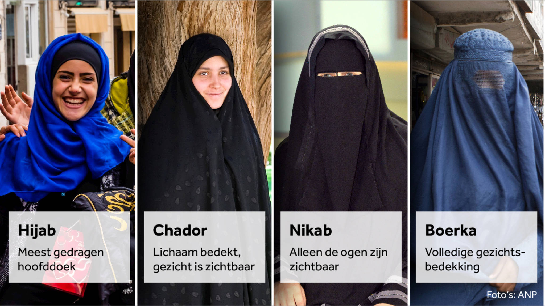
Wat is een boerka

Slide 30
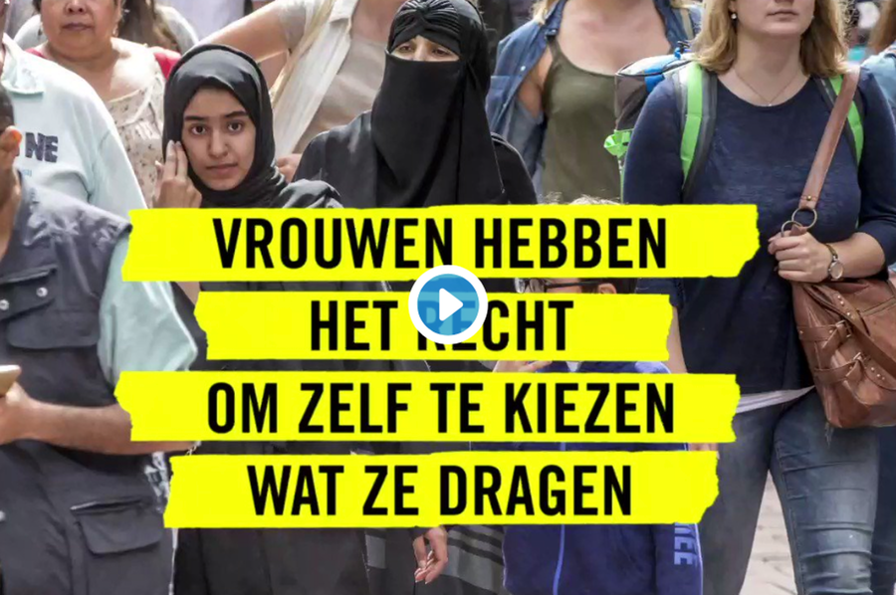
Vrouwen bevrijden

Slide 31
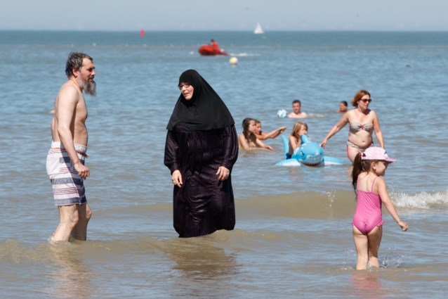

Slide 32
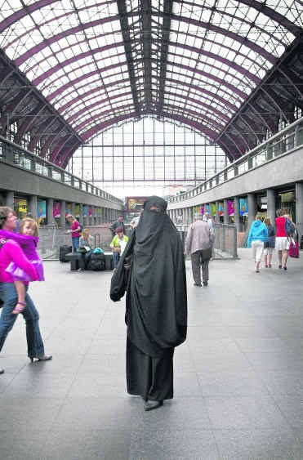
Openbare ruimtes

Slide 33
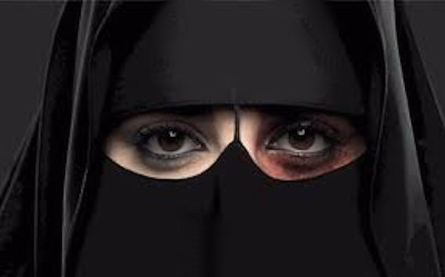
Mishandelde moslima

Slide 34

koran

Slide 35
The END
Vragen?

